Slide 1
반복문의 이해 4주차_02
한 동 대 학 교
김경미 교수

Slide 2
학습목표
반복문에서 조건절 의미 이해하기
while() 기본 이해하기
for() 기본 이해하기

Slide 3
반복문
반복되는 일들을 처리하는 프로그램 필요
동일하거나, 규칙적으로 변화하는 작업 → 조건에 맞는동안 반복
반복문 종류
while
For
# print 0,1,2,…9
i = 0
while i < 10 :
print(i)
i = i + 1
# print 0,1,2,…9
for i in range(10) :
print(i)

Slide 4
반복문 흐름
False
Condition?
True
statements

Slide 5
while문
# print 0,1,2,…9
i = 0
while i < 10 :
print(i)
i = i + 1
print(‘exit value; ‘, i)
조건절을 평가, true또는 false를 확인
만약 조건절의 결과가 false(0)이면
while문에서 빠져 나와 다음 명령문을 실행
만약 조건절의 결과가 true (1)이면
while문 안의 몸체(body)를 실행
몸체를 실행한 이후 다시 1단계부터 시작함

Slide 6
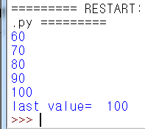
while() 연습하기 1
# 출력 결과는?
value = 50
while value < 100 :
value = value + 10
print(value)
print(“last value= “, value)

Slide 7
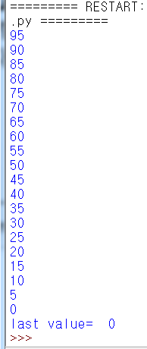
while() 연습하기 2
# 출력 결과는?
value = 100
while value > 0 :
value = value - 5
print(value)
print(“last value= “, value)

Slide 8
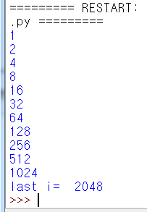
while() 연습하기 3
# 출력 결과는?
i = 1
while i <= 2**10 :
print(i)
i = i * 2
print(“last i= “, i)

Slide 9
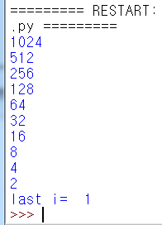
while() 연습하기 4
# 출력 결과는?
i = 2**10
while i > 1 :
print(i)
i = i // 2
print(“last i= “, i)

Slide 10
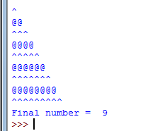
for문
for 루프(loop)는 반복을 기반으로 실행
반복 가능한 문자열, 리스트 활용
range() 함수 사용
for <variable> in <sequence>:
<statements>
for i in range(10) :
if i%2 == 0:
print(“@” * i)
else :
print(“^” * i)
print("Final number = “, i)

Slide 11
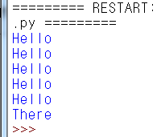
for문 연습하기 1
# 'Hello'를 5번 , 'There'를 한번 출력
for i in range(5) :
print ("Hello")
print ("There")

Slide 12
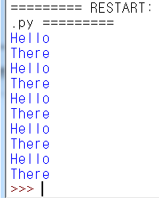
for문 연습하기 2
# 'Hello' 'There'를 둘다 5번 출력
for i in range(5) :
print ("Hello")
print ("There")

Slide 13
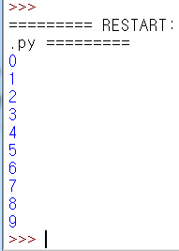
for문 연습하기 3
# 0에서 9까지 숫자를 출력
for i in range(10) :
print(i)

Slide 14
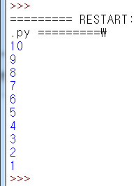
for문 연습하기 4
# 10에서 1까지 숫자를 감소하며 셈 (0 제외)
for i in range(10,0,-1) :
print(i)

Slide 15
연습문제 1-1, 오류 찾기
#1
i = 1
while i > 1 :
print(i)
i = i +1
print(“last i = “, i )

Slide 16
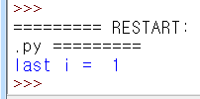
연습문제 1-1, 답안
#1
i = 1
while i > 1 :
print(i)
i = i +1
print(“last i = “, i )
while()내부의 문장을 한번도 실행하지 않도록 조건절이 기술 됨

Slide 17
연습문제 1-2, 오류 찾기
#2
i = 1
while i < 10 :
print(i)
i = i - 1
print(“last i = “, i )

Slide 18
연습문제 1-2, 답안
#2
i = 1
while i < 10 :
print(i)
i = i - 1
print(“last i = “, i )
i가 기억하는 값이 지속적으로 음수가 되어, 프로그램 무한 루핑
IDLE 창을 닫기 하지 않으면 계속 실행됨

Slide 19
연습문제 1-3, 오류 찾기
#3
for i in range(1,10,3) :
print(i)
print(i**2)

Slide 20
연습문제 1-3, 답안
#3
for i in range(1,10,3) :
print(i)
print(i**2)
조건절 끝에 콜론이 없어서 실행 불가능

Slide 21
연습문제 2, 결과 써 보기
#1
i = 0
j = 10
n = 0
while i < j :
i = i + 1
n = n + 2
print(“i= “, i)
print(“n= “, n, “***”)

Slide 22
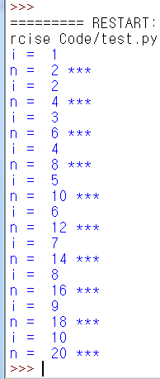
연습문제 2, 답안
#1
i = 0
j = 10
n = 0
while i < j :
i = i + 1
n = n + 2
print(“i= “, i)
print(“n= “, n, “***”)

Slide 23
연습문제 2, 결과 써 보기
#2
for i in [10, 1, 5,9, 21, 53] :
print(“i = “, i)
print(“i ** 2= “, i**2)

Slide 24
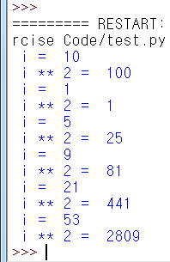
연습문제 2, 답안
#2
for i in [10, 1, 5,9, 21, 53] :
print(“i = “, i)
print(“i ** 2= “, i**2)

Slide 25
연습문제 2, 결과 써 보기
#3
num = 0
while num < 20 :
print(num)
num = num + 2
print("last num: ", num)

Slide 26
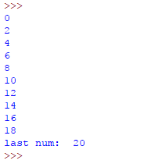
연습문제 2, 답안
#3
num = 0
while num < 20 :
print(num)
num = num + 2
print("last num: ", num)

Slide 27
강의 요약
반복문에서 조건절 의미 이해하기
조건절의 값에 따라 반복 또는 정지가 결정됨
while() 기본 이해하기
조건절의 결과가 false(0)이면 while문에서 빠져나옴
조건절의 결과가 true(1)이면 while문 내부를 실행
for() 기본 이해하기
조건절에 반복 가능한 문자열, 리스트, range() 함수 사용

Slide 28
사지 선다
다음 코드의 실행 결과는?
value = 50
while value < 100 :
print(value)
value = value + 15
print(“last value= “, value)
50
65
80
95
110
last value= 110
50
65
80
95
last value= 110
50
65
80
95
110
last value= 125
50
65
80
95
last value= 95

Slide 29
사지 선다 답안
다음 코드의 실행 결과는?
value = 50
while value < 100 :
print(value)
value = value + 15
print(“last value= “, value)
50
65
80
95
110
last value= 110
50
65
80
95
last value= 110
50
65
80
95
110
last value= 125
50
65
80
95
last value= 95

Slide 30
사지 선다
다음과 같은 결과가 나타나는 코드는?
Hello
There
Hello
There
Hello
There
for i in range(6) :
print ("Hello")
print ("There")
for i in range(3) :
print ("Hello")
print ("There")
for i in range(3) :
print ("Hello")
print ("There")
for i in range(6) :
print ("Hello")
print ("There")

Slide 31
사지 선다 답안
다음과 같은 결과가 나타나는 코드는?
Hello
There
Hello
There
Hello
There
for i in range(6) :
print ("Hello")
print ("There")
for i in range(3) :
print ("Hello")
print ("There")
for i in range(3) :
print ("Hello")
print ("There")
for i in range(6) :
print ("Hello")
print ("There")

Slide 32
감사합니다
4주차_02 반복문의 이해

